Slide 1
Что такое танграм.
Как его сделать.
И как с ним играть.
ПОДГОТОВИЛИ ВОСПИТАТЕЛИ
МЯСИНА О.В. И ГРИНИНА Л.Г.

Slide 2
Танграм - одно из лучших средств по развитию математических способностей и логики у дошкольников.
Танграм - слияние математики и геометрии в форме игры. Какие ещё плюсы?
У ребёнка вырабатывается усидчивость
Малыш приобретает понимание таких основных геометрических понятий как цвет, форма и размер
Развивается воображение, пространственное и абстрактное мышление
Ребенок учится не пасовать перед трудностями и принимать решения

Slide 3
У ребёнка вырабатывается усидчивость
Ребенок приобретает понимание таких основных геометрических понятий как цвет, форма и размер
Развивается воображение, пространственное и абстрактное мышление
Ребенок учится не пасовать перед трудностями и принимать решения

Slide 4
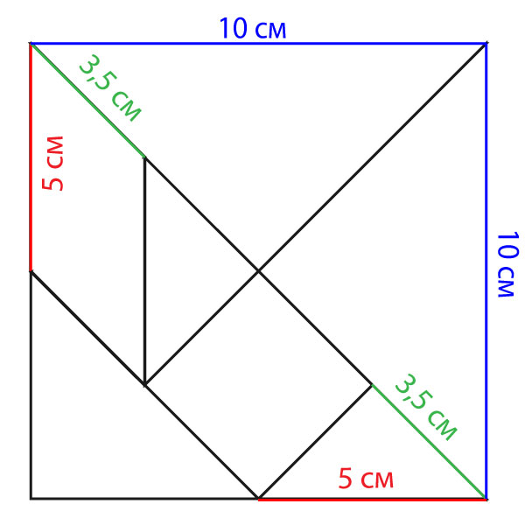
Как сделать танграм
своими руками

Slide 5
Предлагаем
Вашему вниманию схемы
игры-головоломки «Танграм»

Slide 6
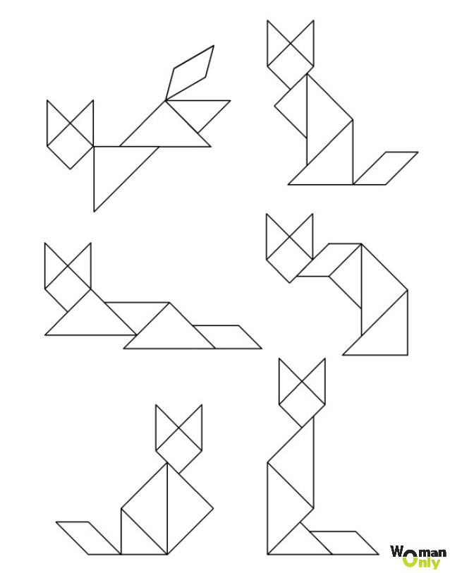

Slide 7
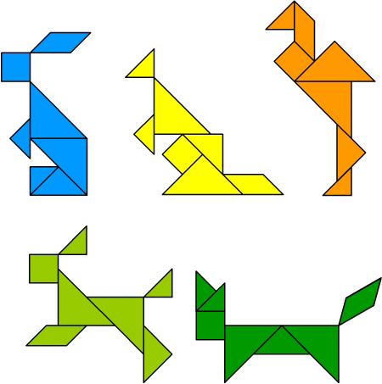

Slide 8
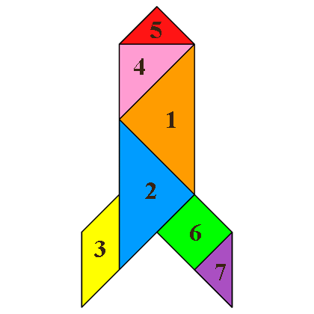

Slide 9
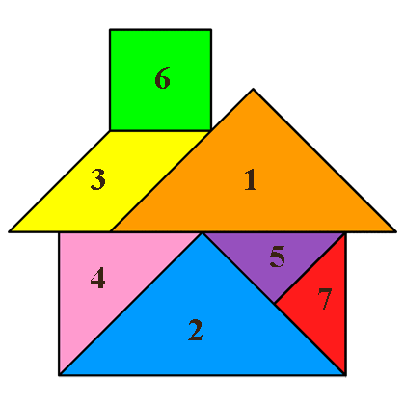

Slide 10
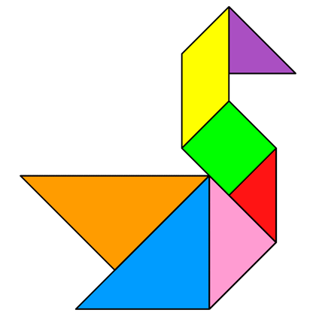

Slide 11
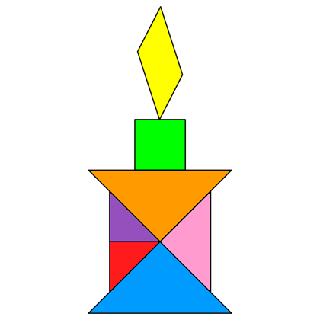

Slide 12
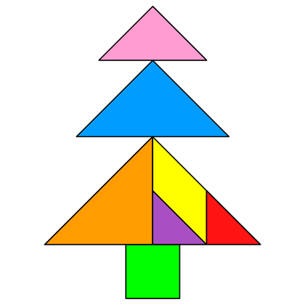

Slide 13
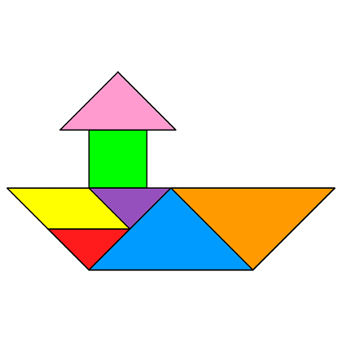

Slide 14
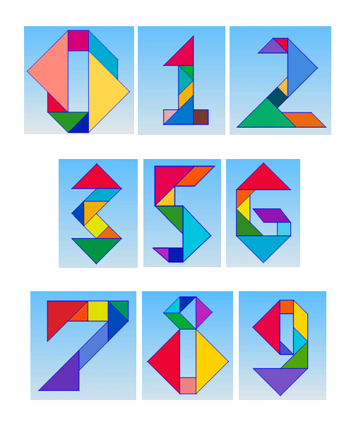

Slide 15
СПАСИБО
ЗА ВНИМАНИЕ!

